Slide 1
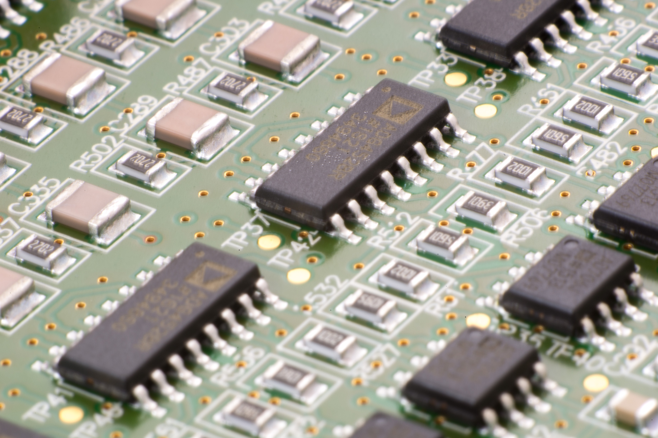
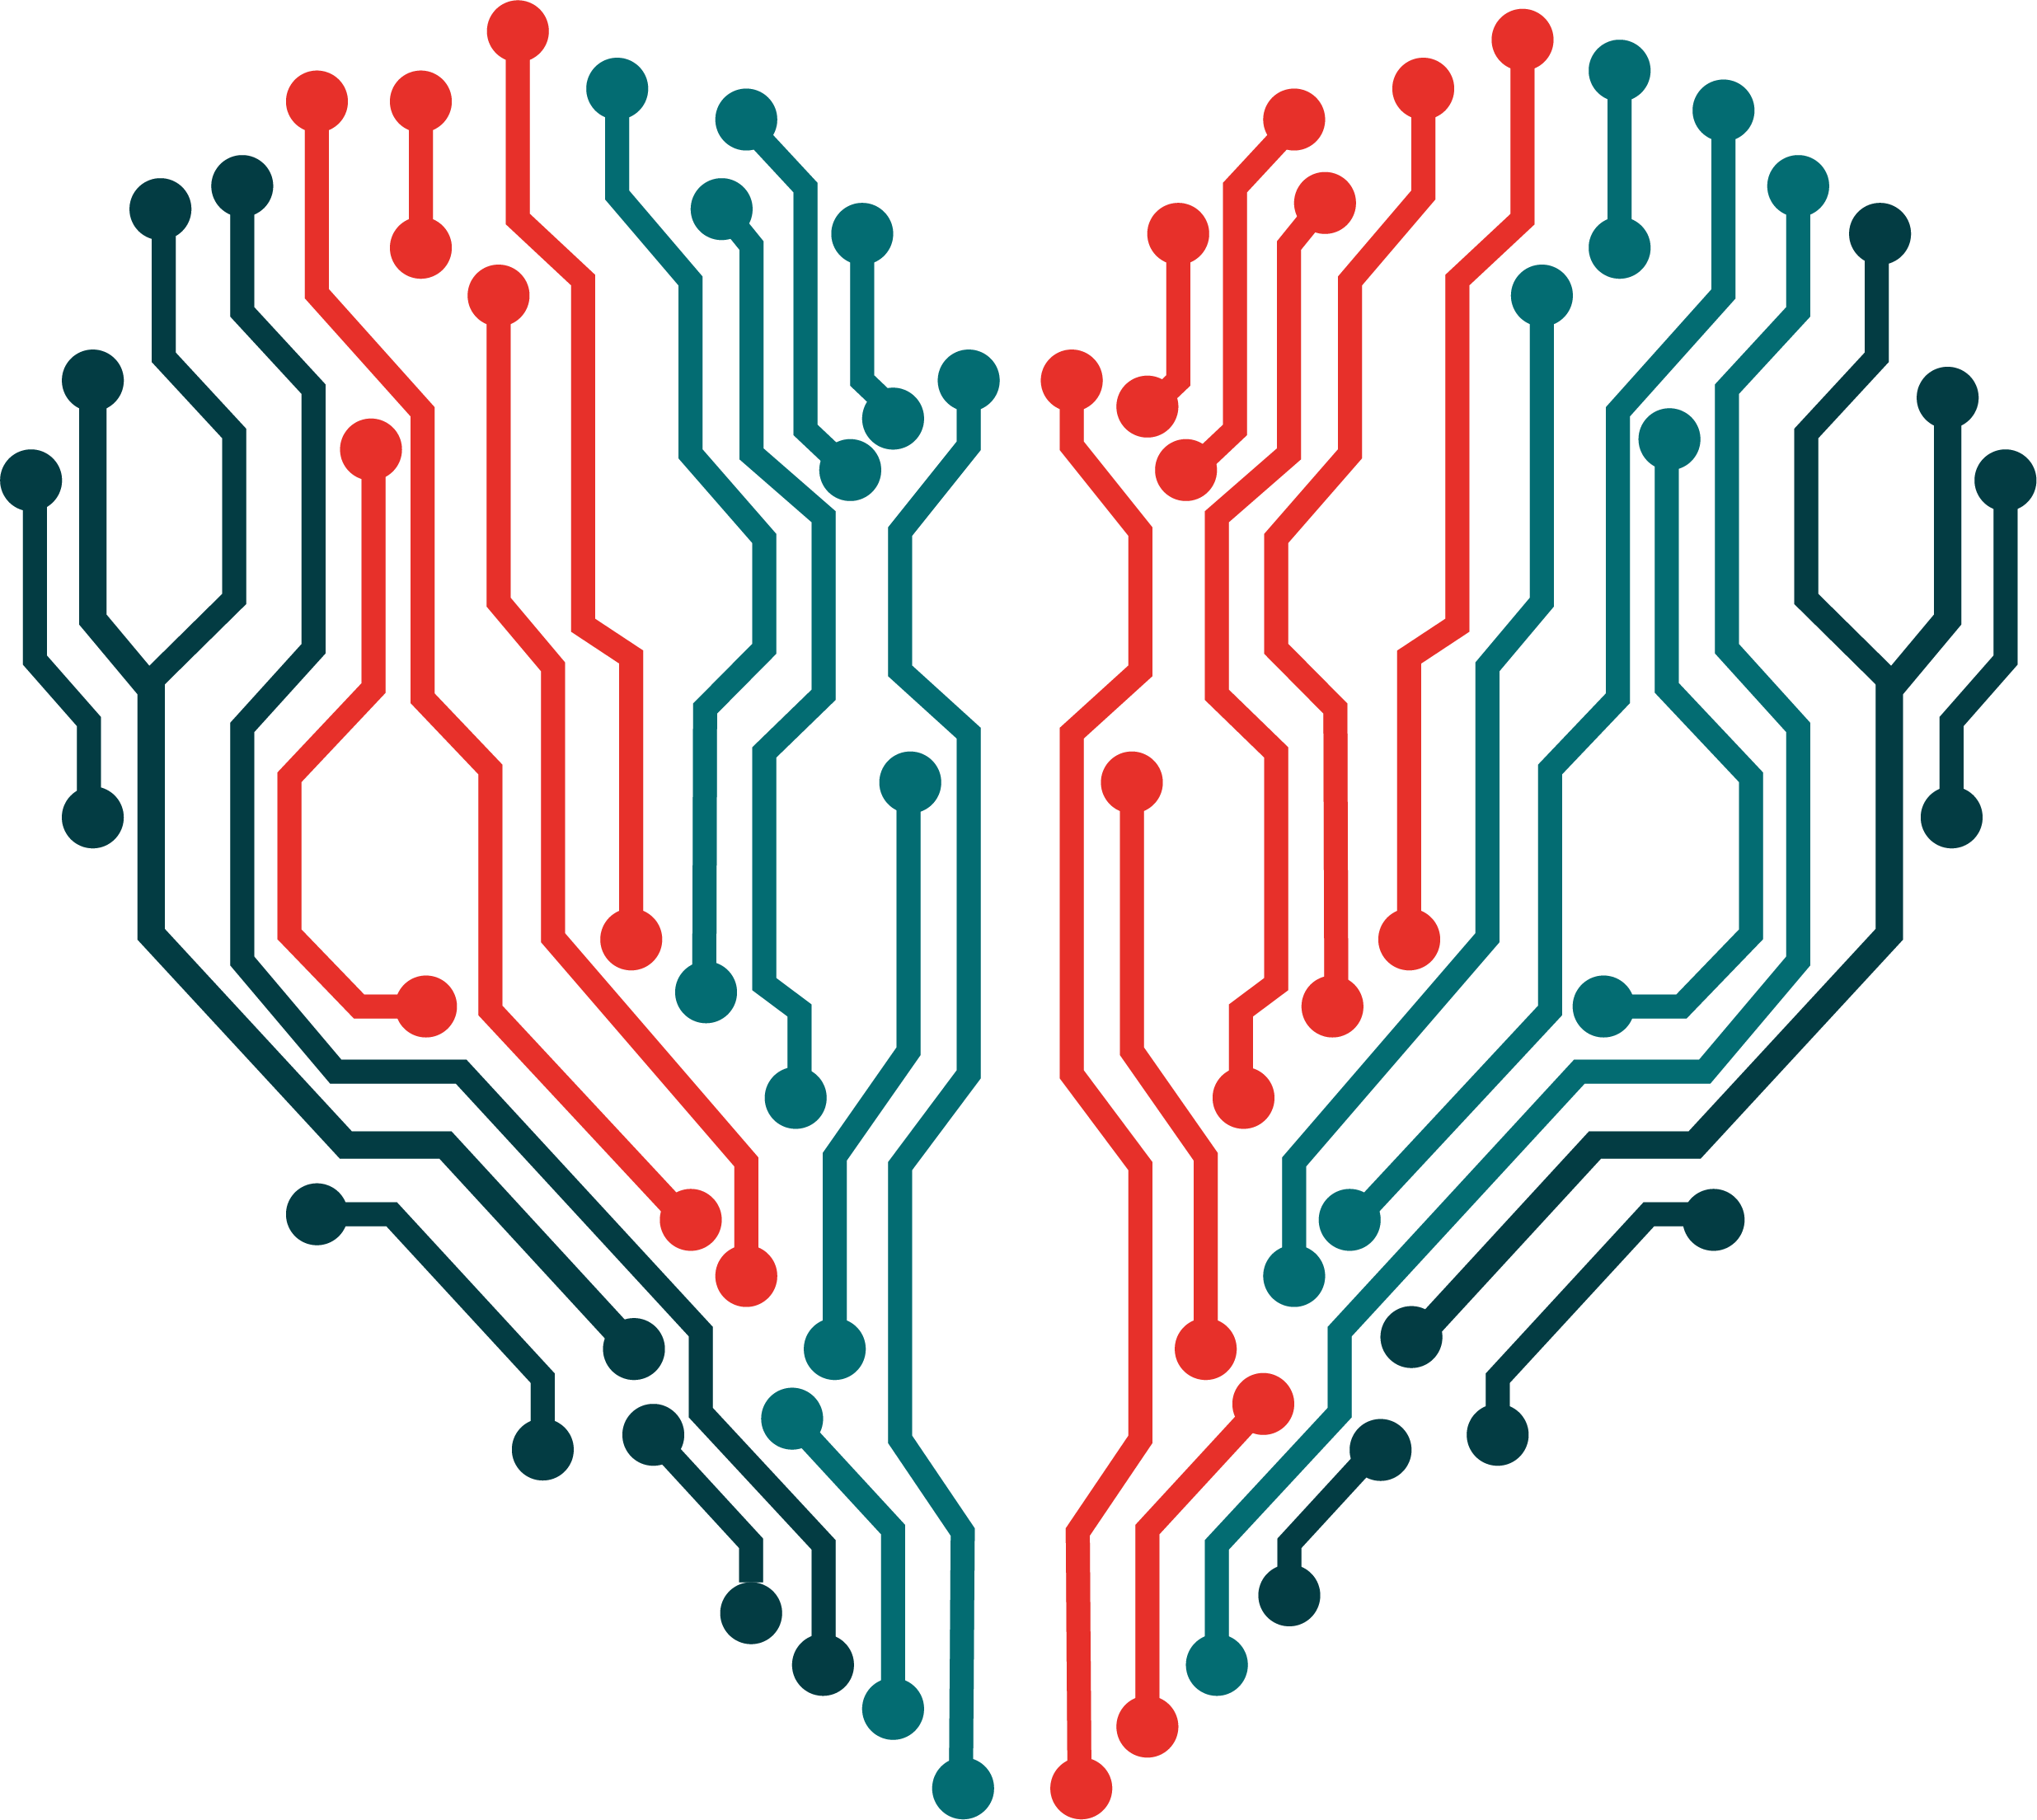
It all begins with a beating heart.

Slide 2
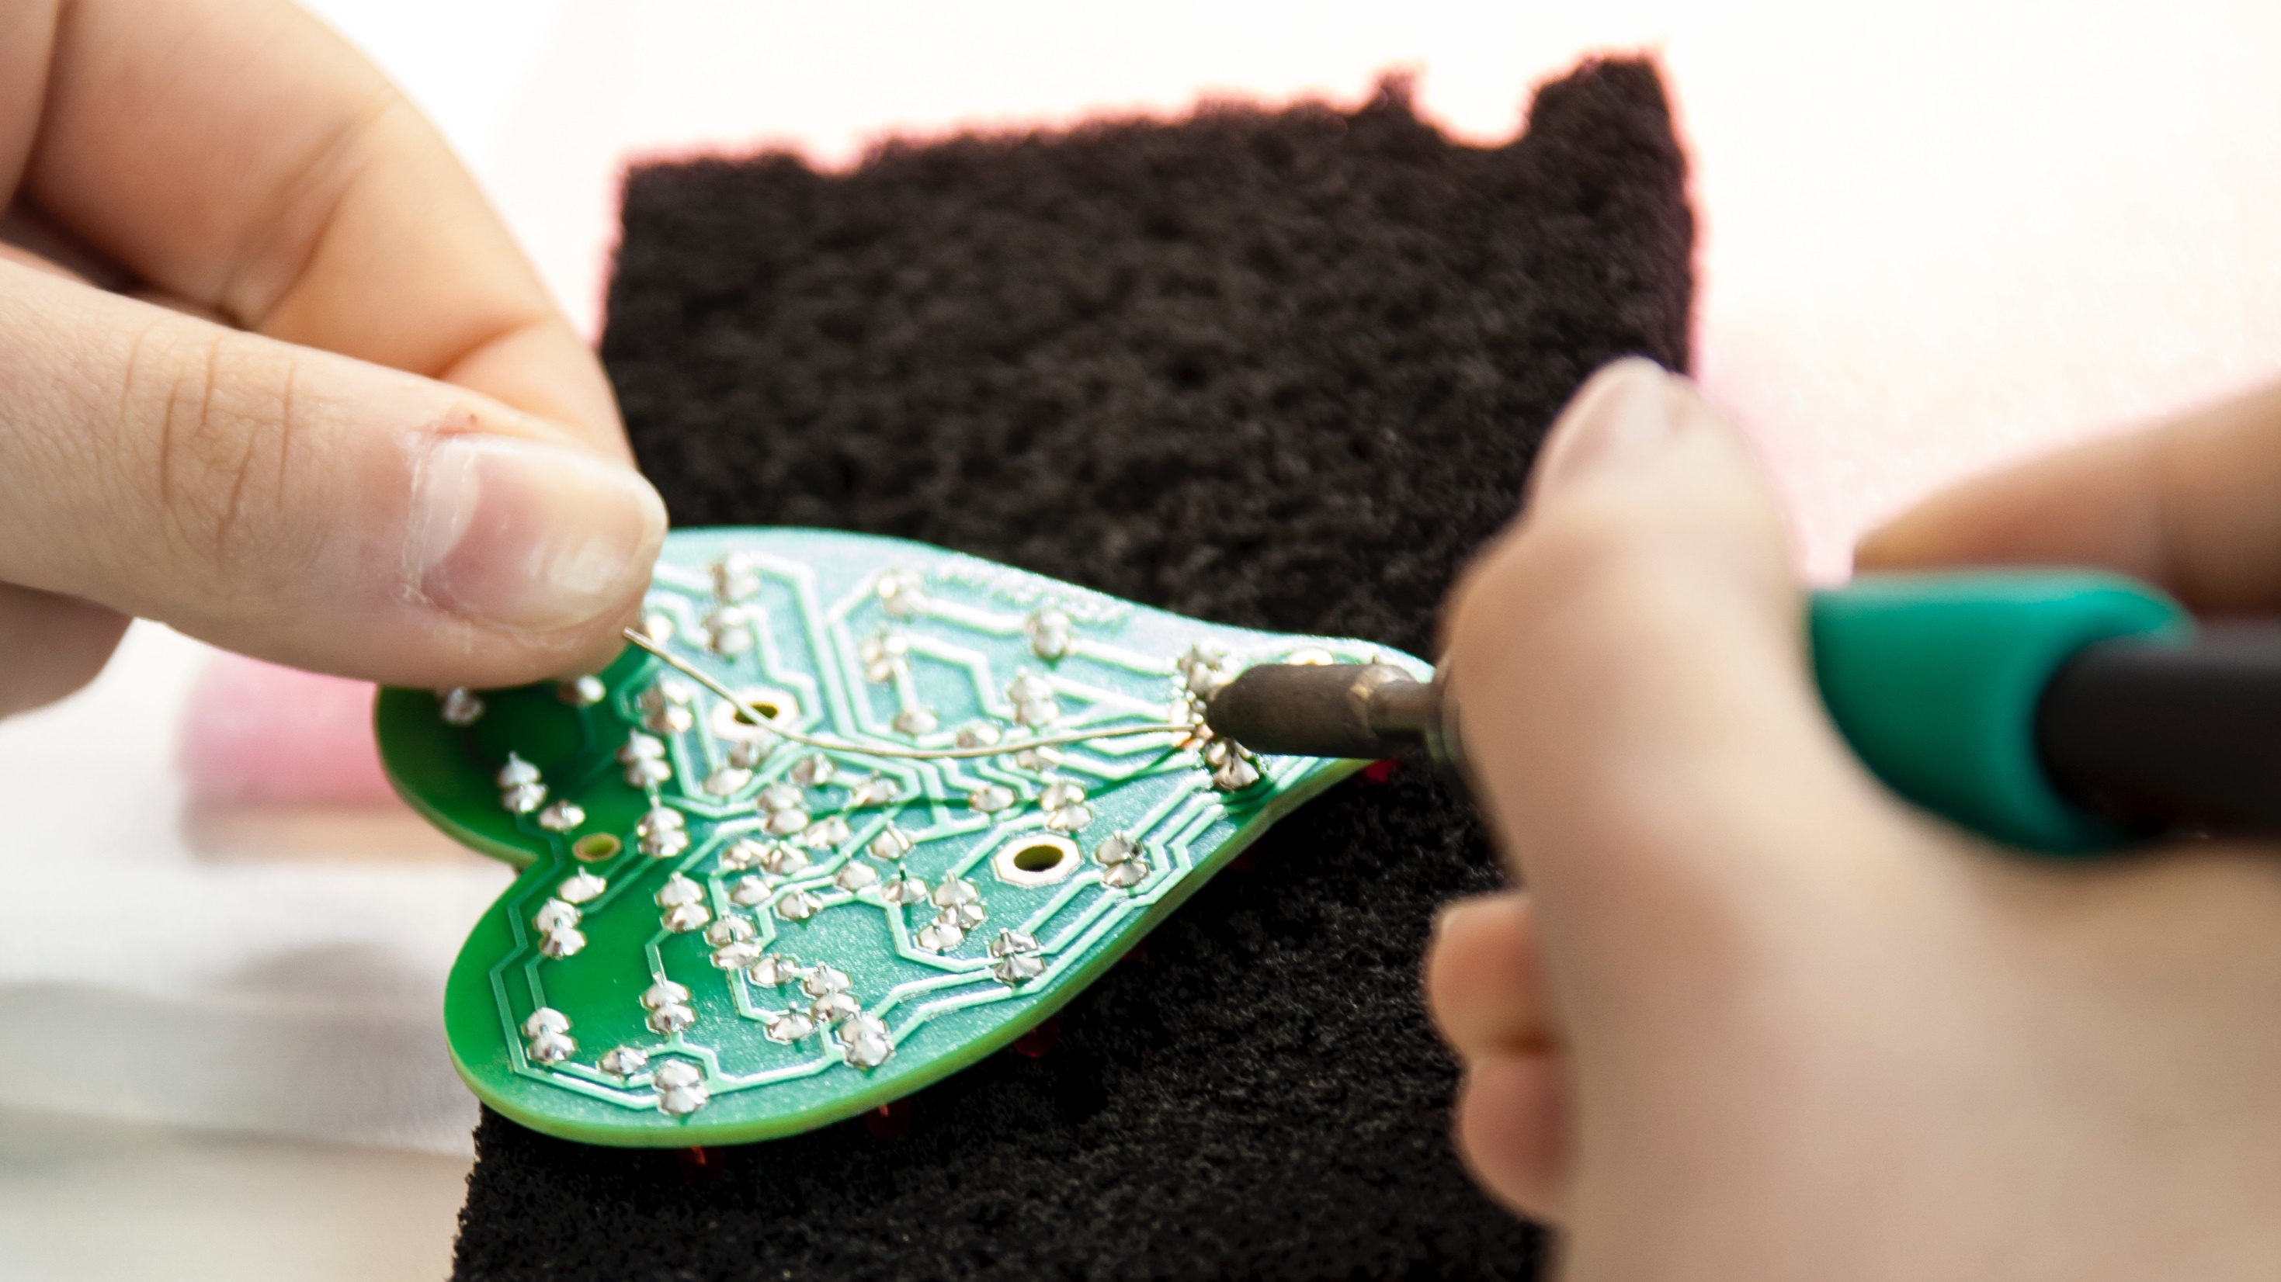
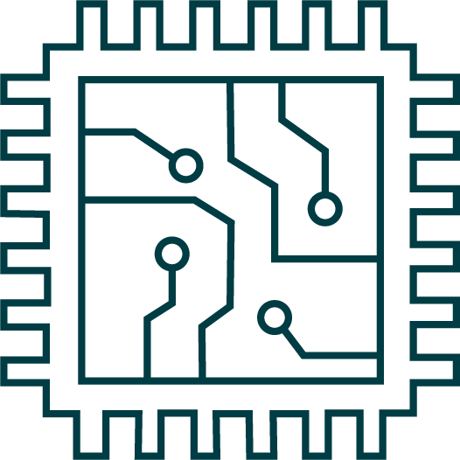
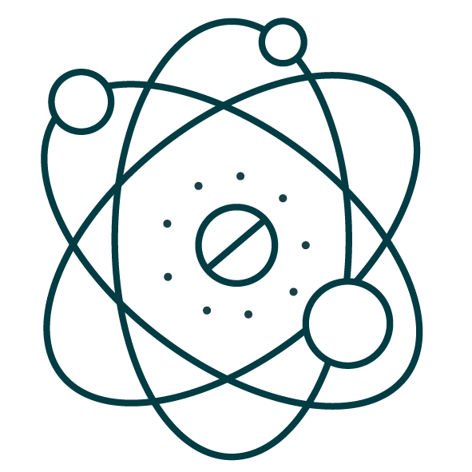
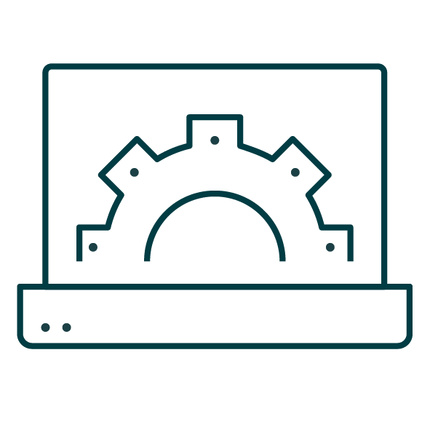
Notes:
Wij houden van nieuwe levens. Nieuwe levens creëren nieuwe kansen. Nieuwe levens zijn waardevol. Wij geloven dat ieder nieuw leven de beste start verdient, gedreven door een betrouwbaar hart. Daarom creëren wij het kloppende hart van elektronica: printed circuit board assemblies. Gewoon om er zeker van te zijn dat het leven van jouw product start op de best mogelijke manier.

Slide 3
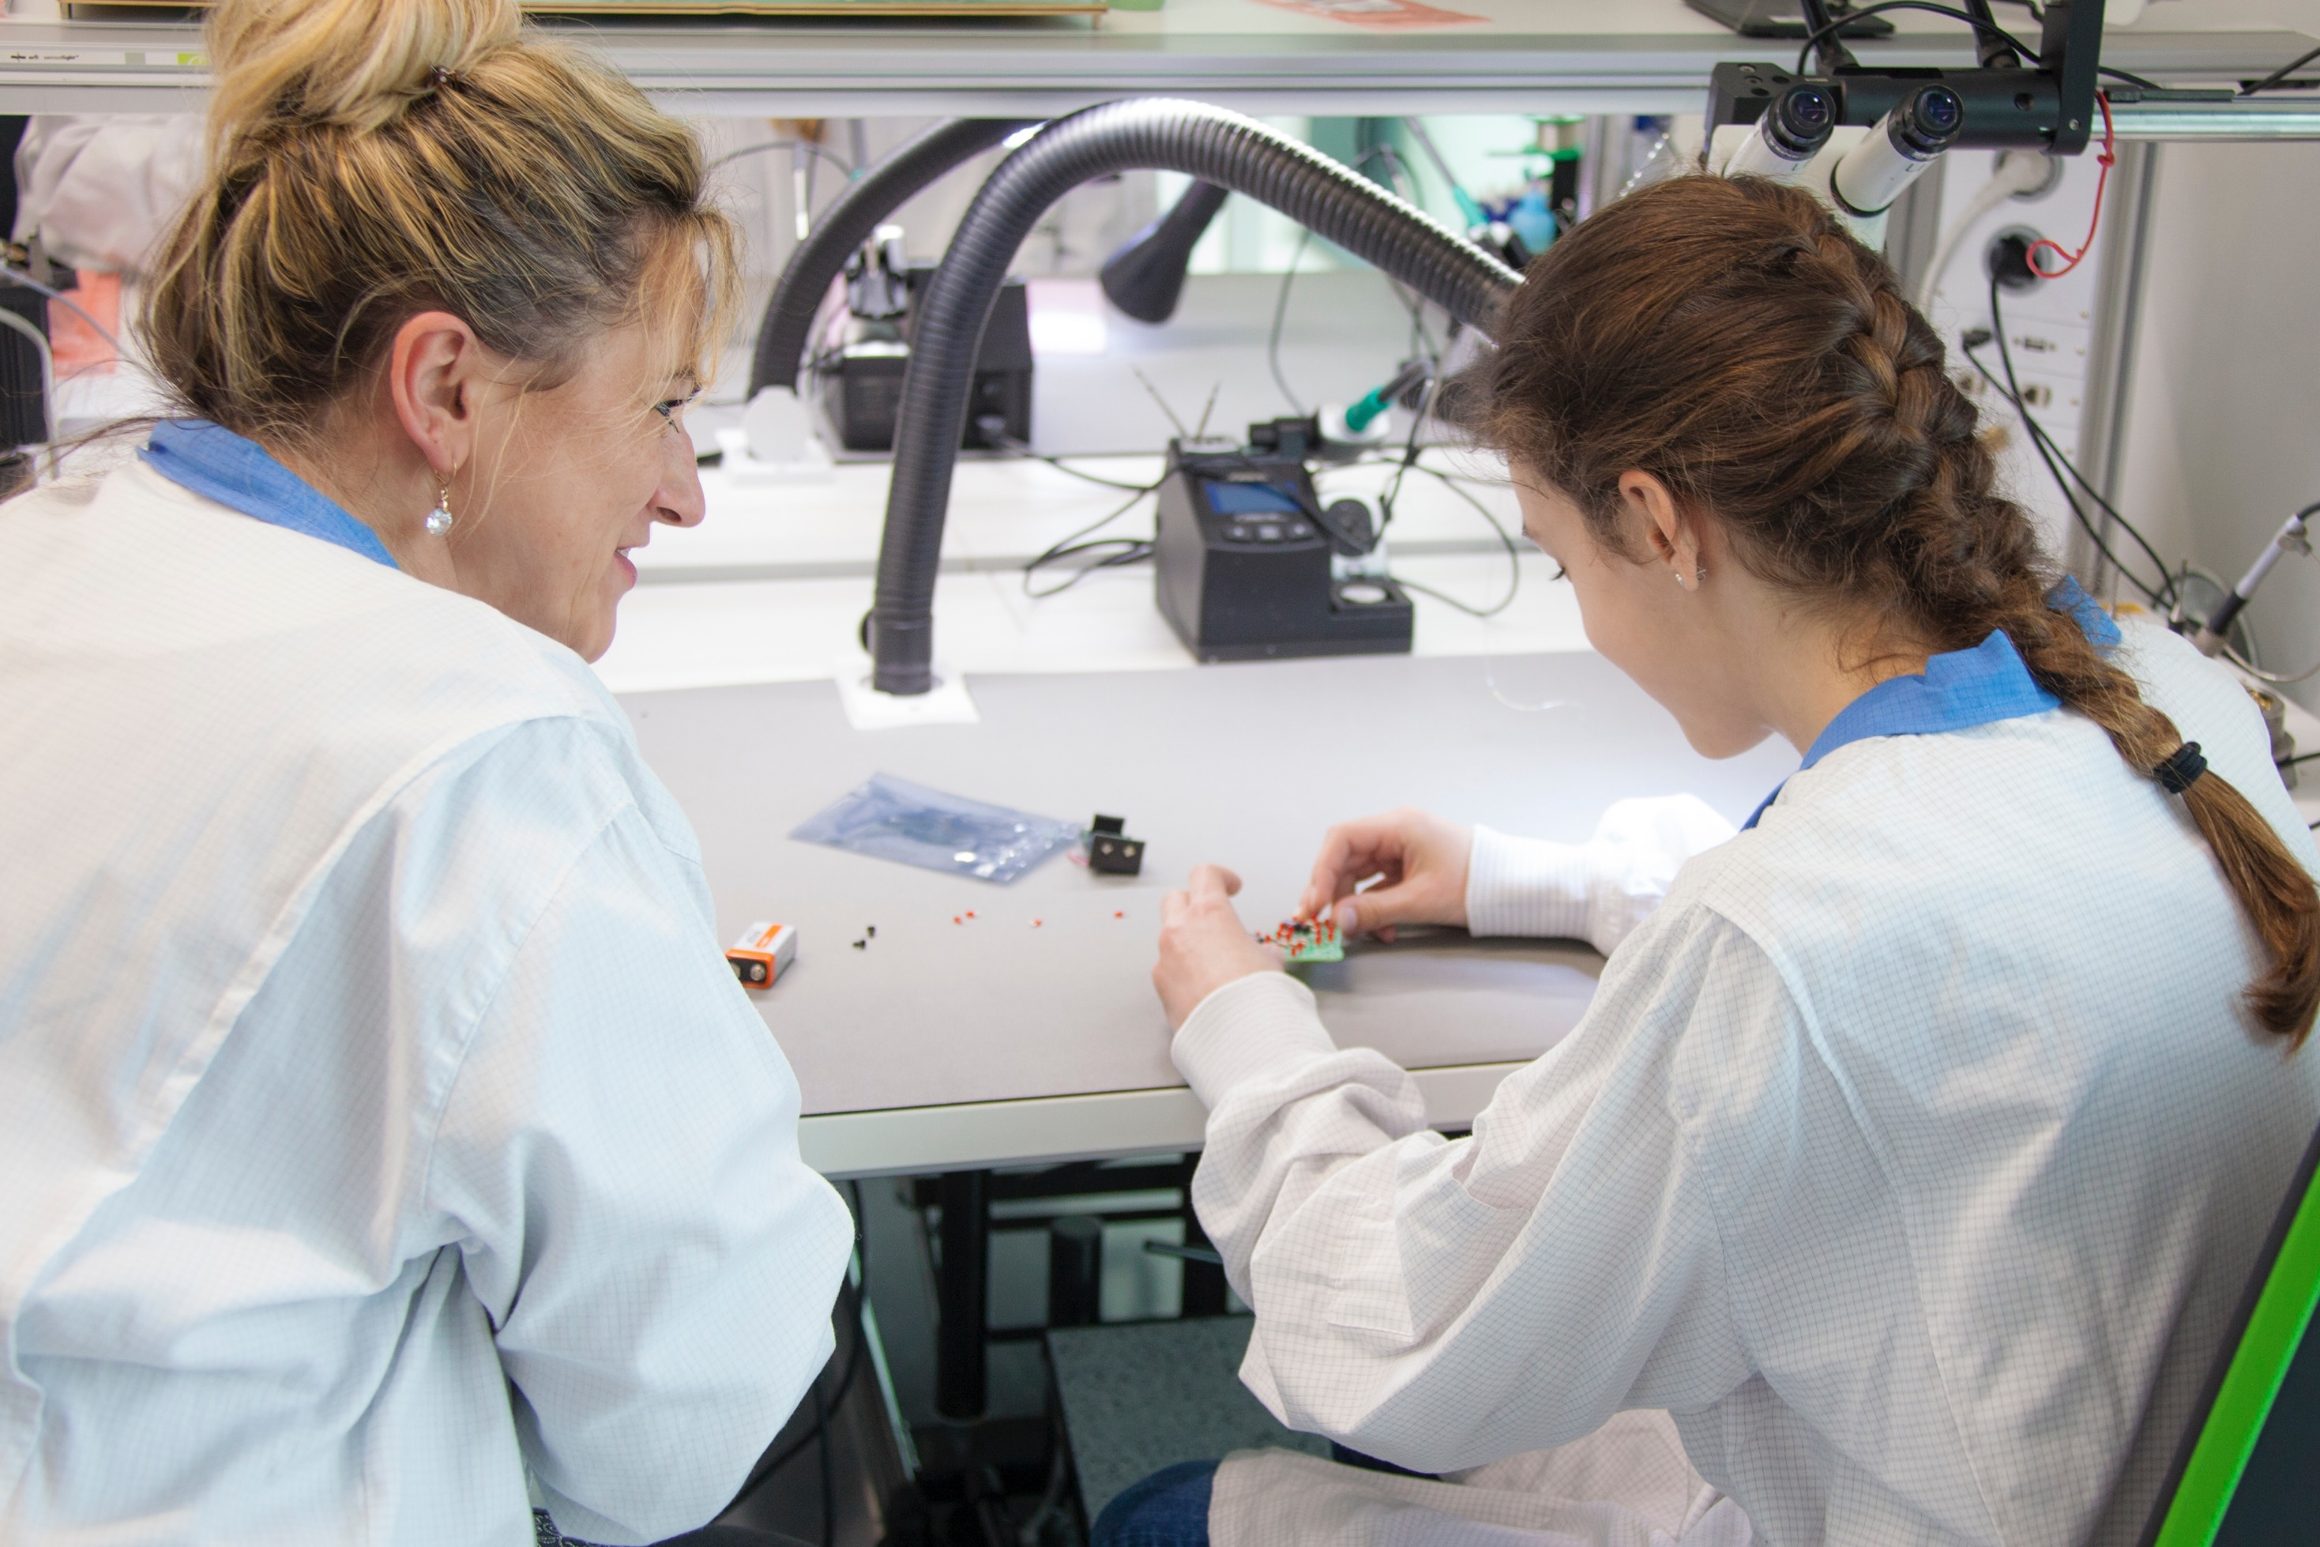
History
Partnership
Capabilities
Your product, (y)our precious

Slide 4
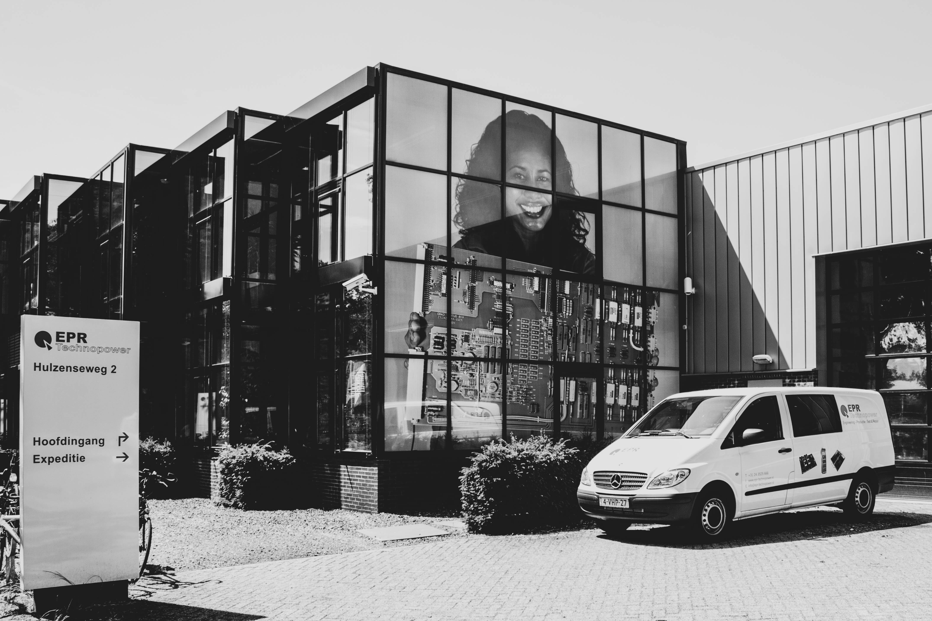
1998: Teranetix
2017: high-tech building
2016: EPR Partner
Let’s start today!
2006: EPR Technopower
History
Back

Slide 5
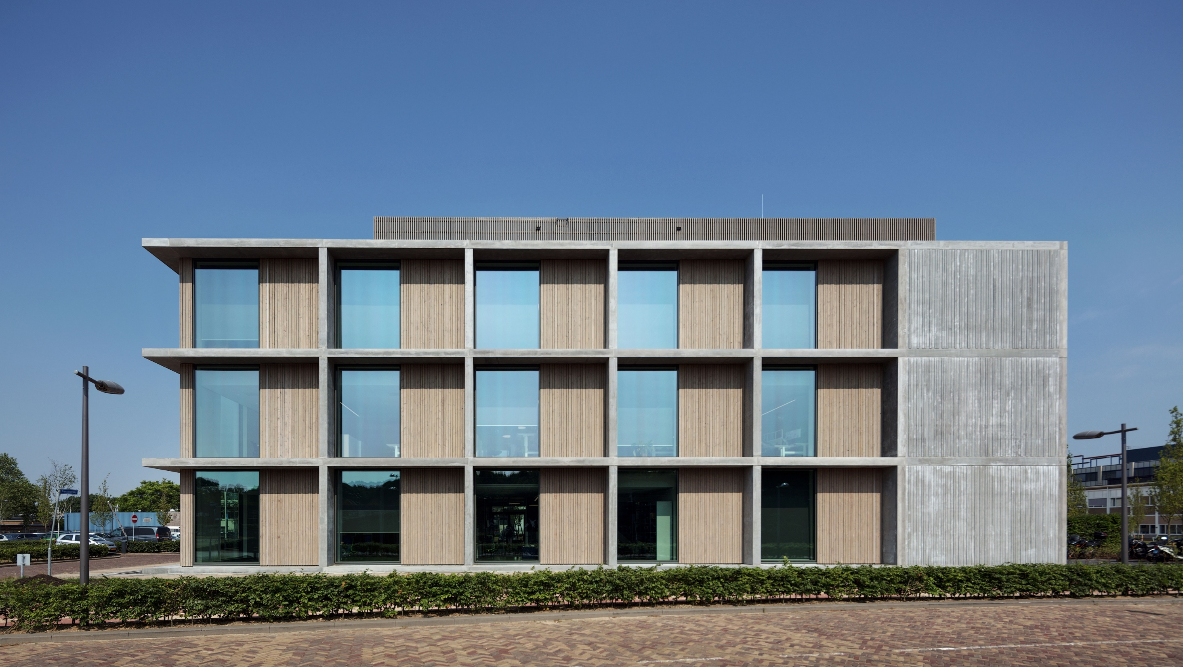
PCBA
Unit Assembly
System Integration
Capabilities
Back

Slide 6
Design for Excellence (DfX)
SMD up to 01005
Through hole soldering
Fine pitch (160 mµ) BGA placement
Wide range of PCB sizes and thickness
X-Ray and AOI
PCBA
Back

Slide 7
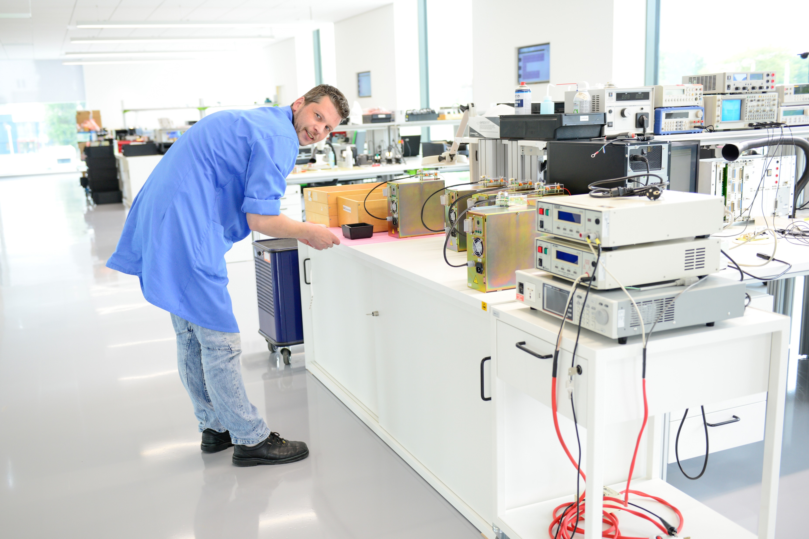
Advise on your scheme
Wide range of products
Access to all materials
Fast turnaround time
Unit Assembly
Back

Slide 8
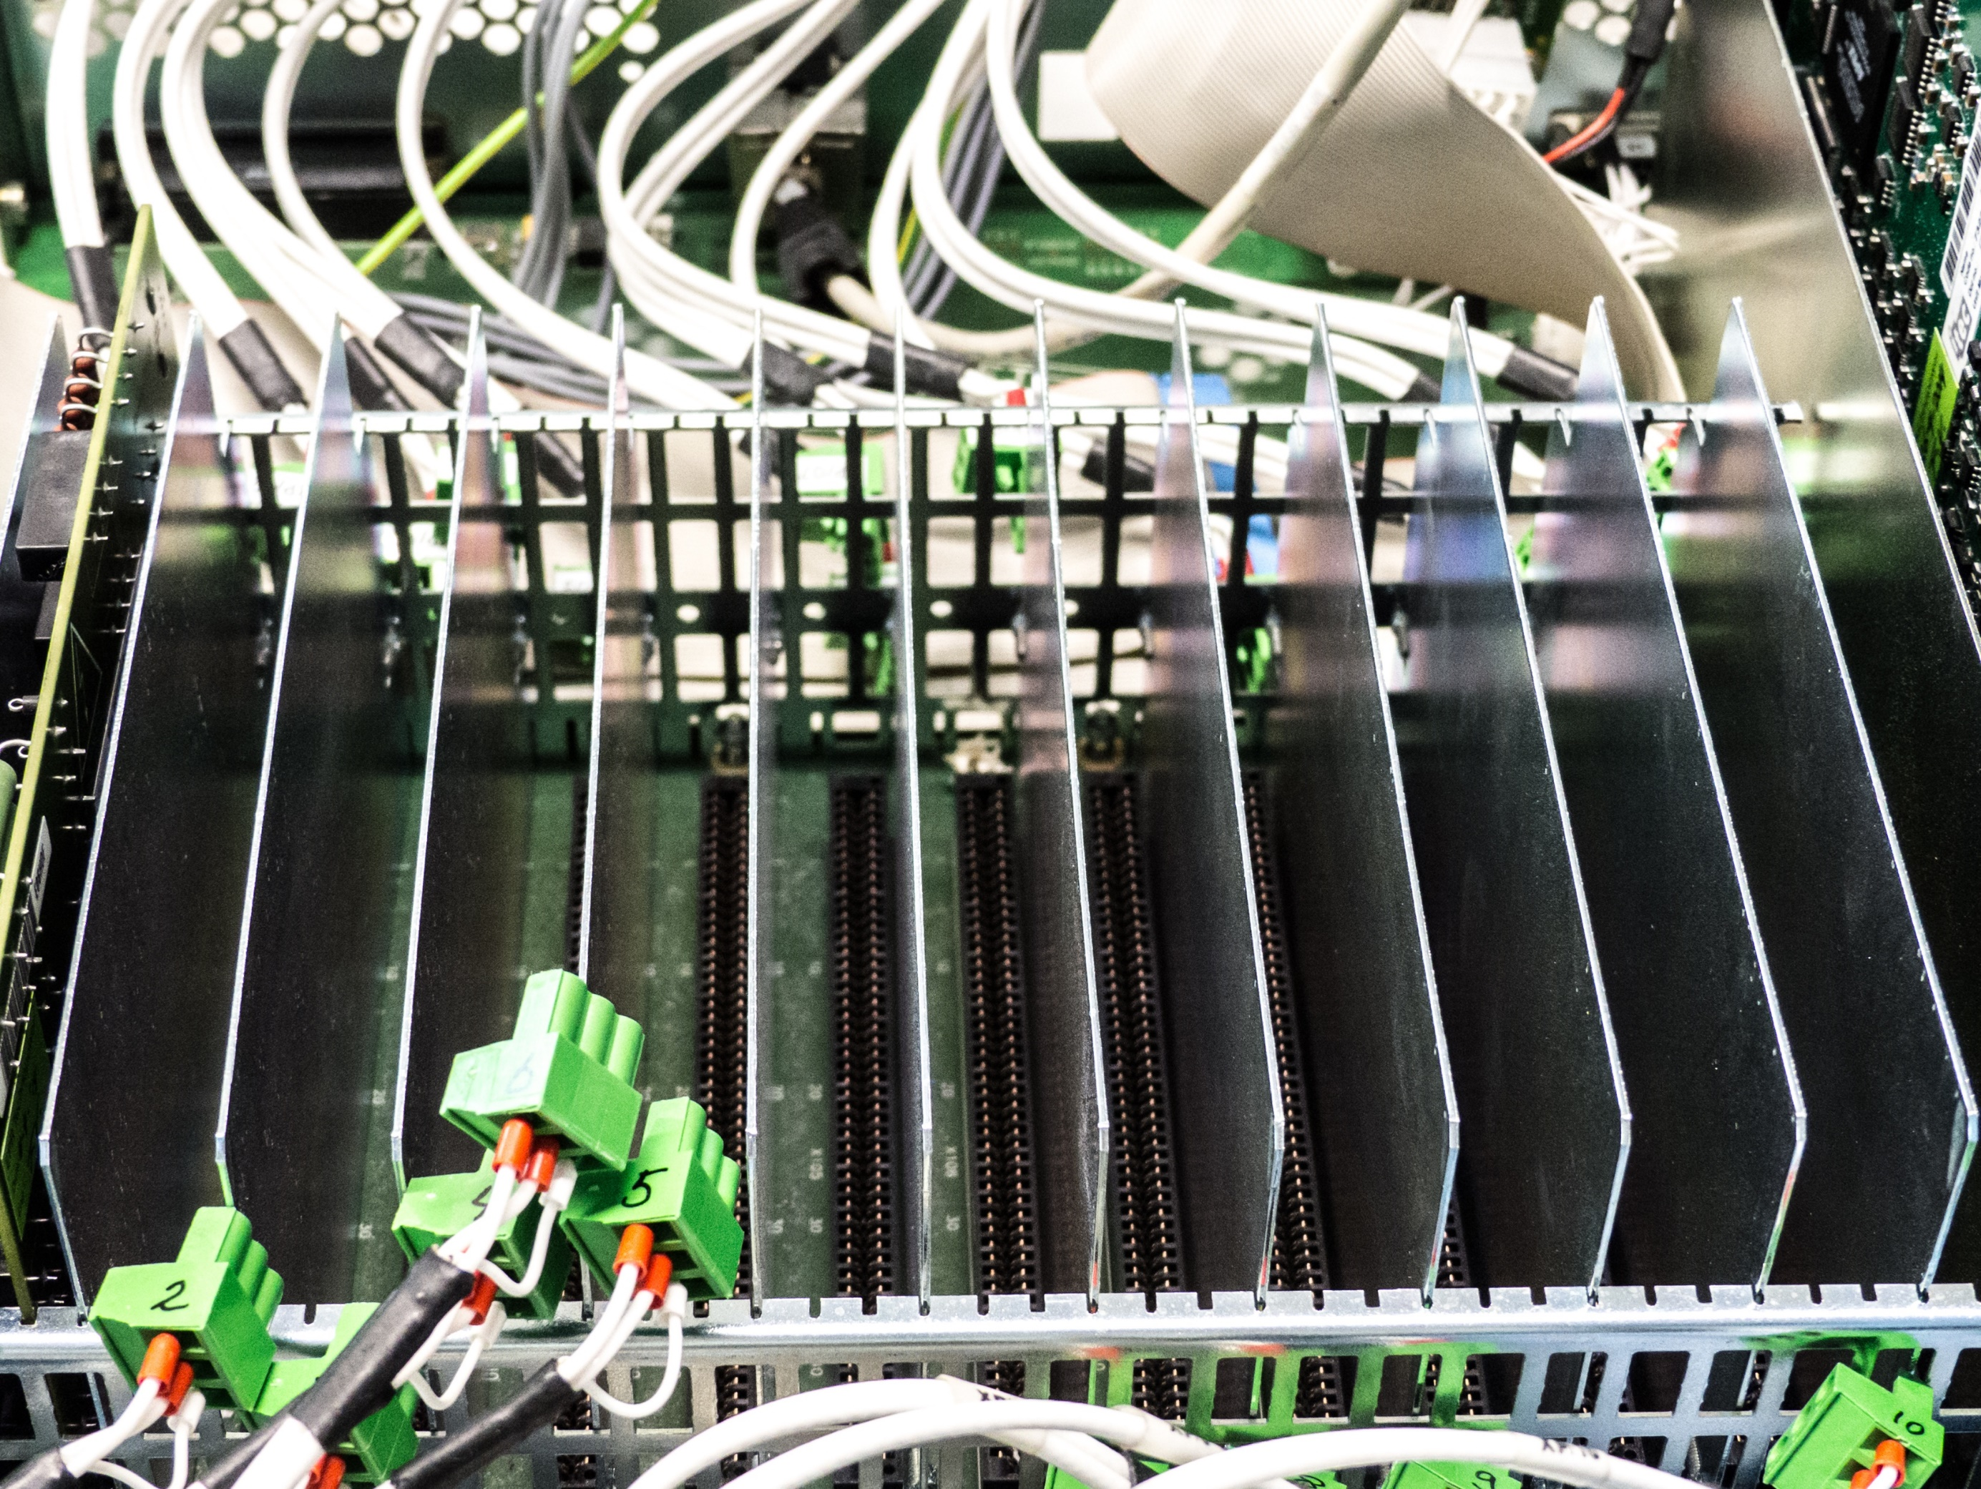
Pre-test
Endurance test
Debugging
Further investigation for (unknown) errors
Repair
Training at location
Safety transport
System Integration
Back

Slide 9
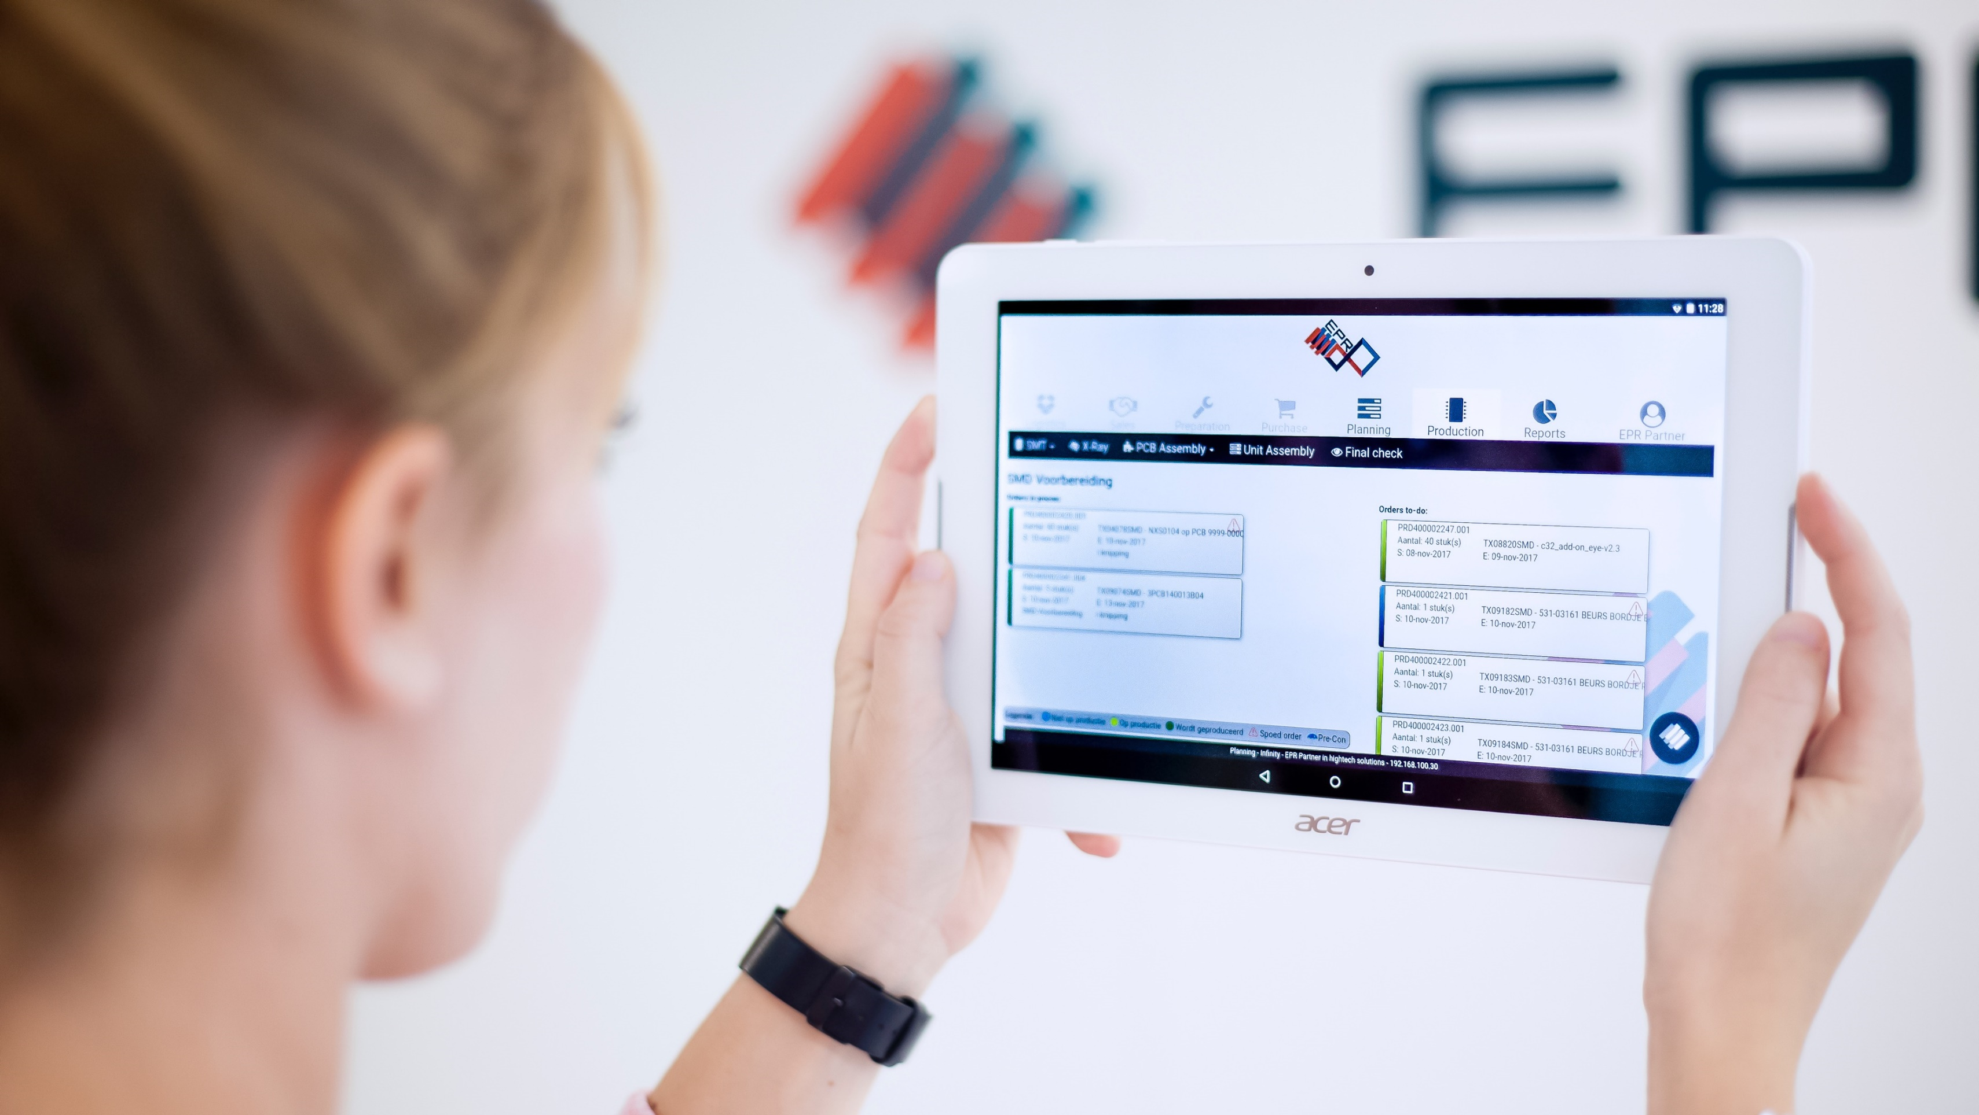
Your product,
(y)our precious
Back

Slide 10
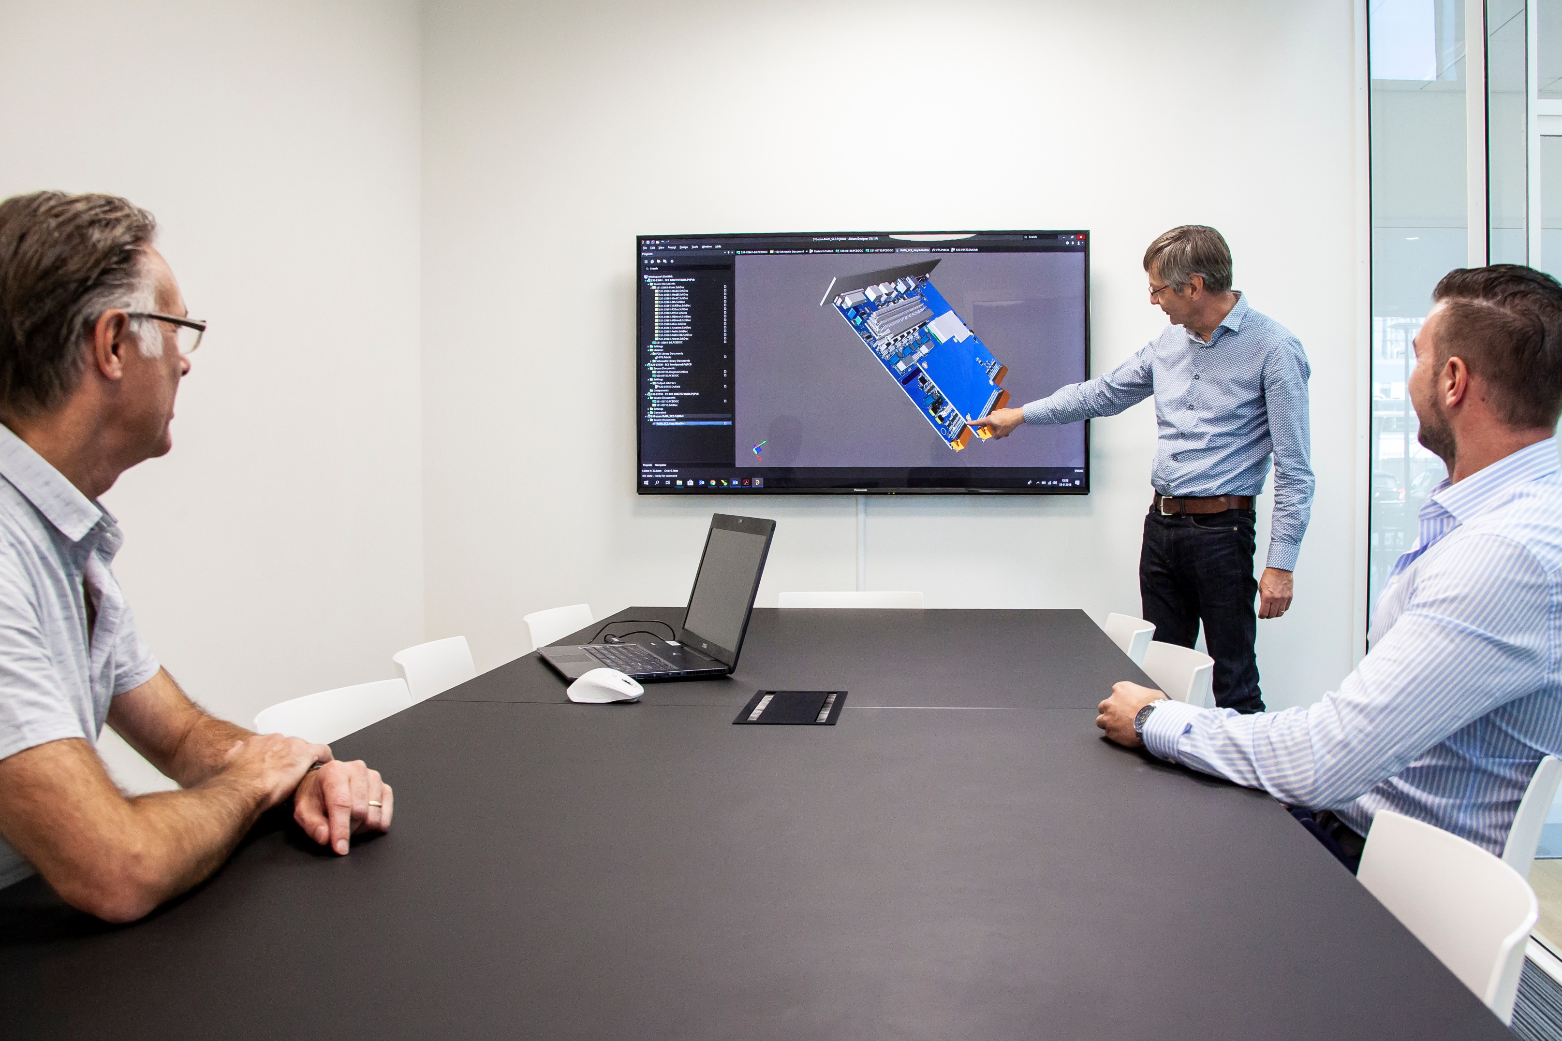
Design optimization
(Co-)engineering
PCB layout
Risk assessment
Preparation for commercial
maturity
Test strategy and planning
Prototype and small series
production
NPI & Prototyping
Back
Notes:
Je hebt het geweldige gevoel ervaren van het hebben van een idee. Die kriebel, die kietel aan je hart. Je idee is geboren, heeft zijn vorm gevonden… het wordt tijd voor een hart.
Ons NPI team gaat samen met jouw engineers aan de slag om jou design te optimaliseren voor productie. Niet alleen voor productie van prototypes en 0- series, maar ook voor productie van eventuele grotere series. Alles met het oog op de toekomst, want in de wereld van vandaag staat duurzaamheid op 1.

Slide 11
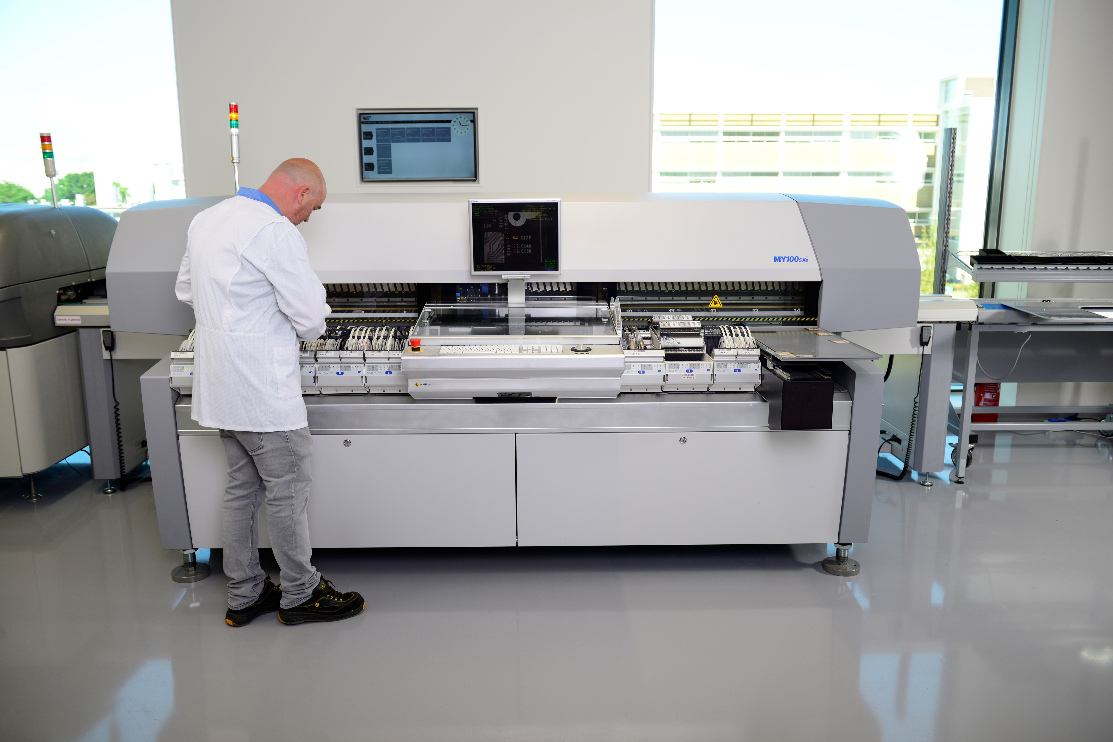
Smaller and larger series
production
Cost reduction: smart purchase
and engineering
Supply chain optimization
Add on engineering
Full support of purchase
Module & system integration, including housing and wiring
Series Production
Back
Notes:
In het leven is flexibiliteit belangrijk. Ook wanneer jouw productie groeit, blijft jouw product bij ons in goede handen. Wij hebben voor grotere series de beschikking over 2 vol geautomatiseerde SMD-lijnen en een potting lijn. Korte lijnen in het proces voor producten van Hollandse bodem.

Slide 12
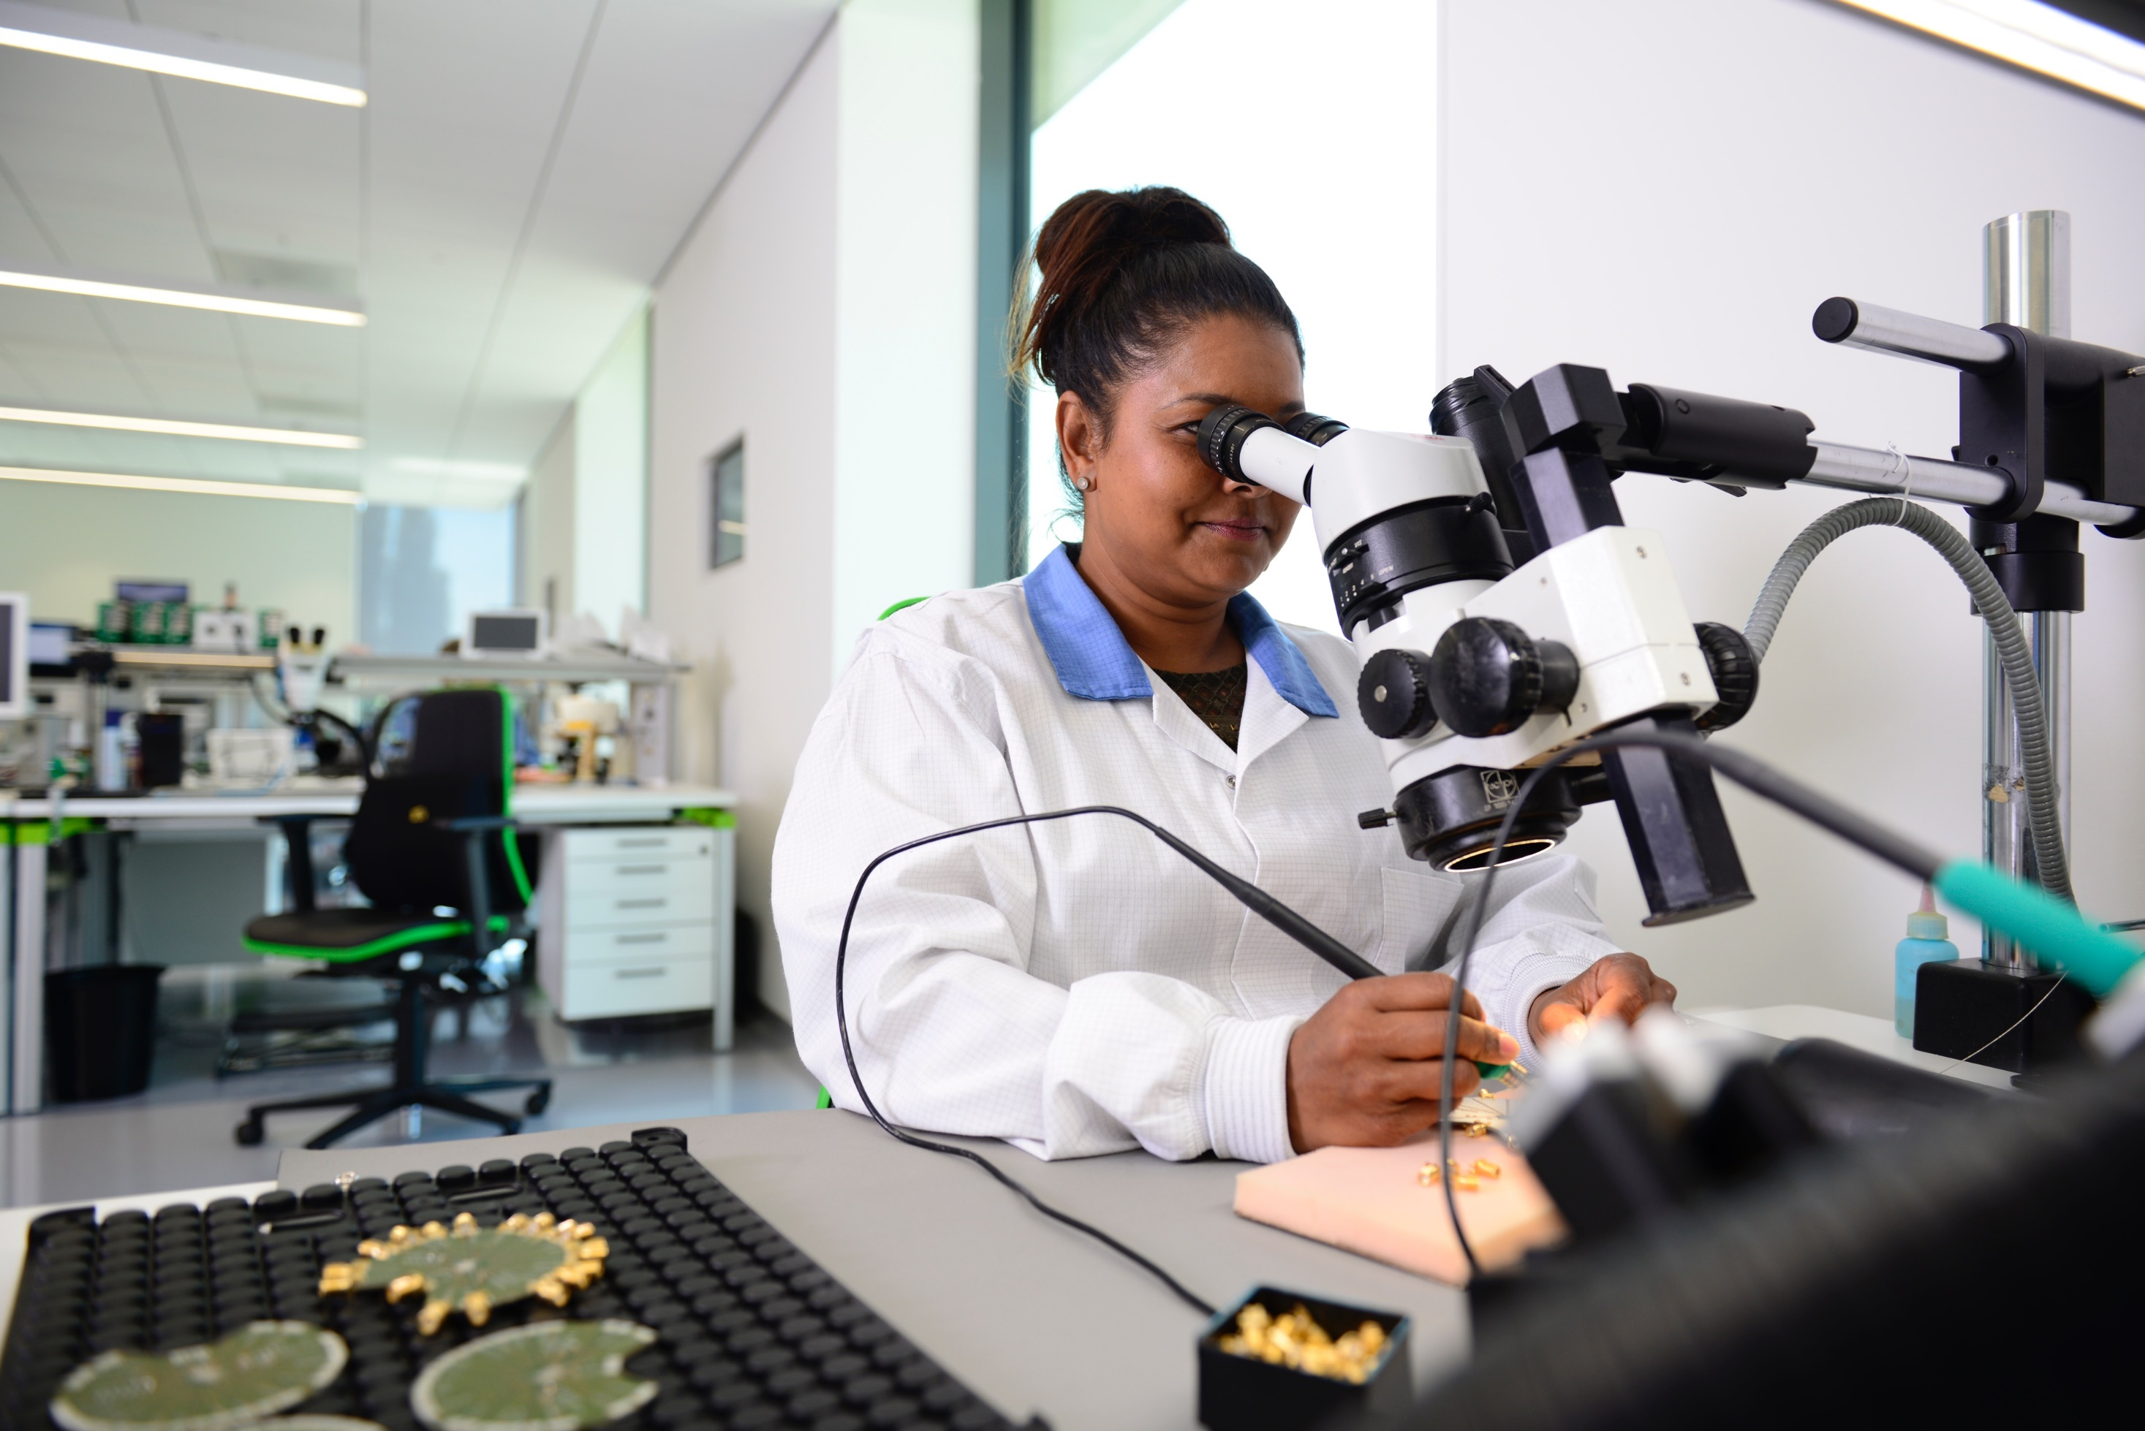
Repair (also third party)
Redesign (obsolescence)
Last time buy (supply chain)
Design modification
Maintenance on products
Evaluation of second source
components
Refurbishment
Life Extension Services
Back
Notes:
Het is menseigen om het maximale ui het leven te willen halen. En is dat ook niet wat we verdienen? Wat de wereld verdient? Wij zullen altijd het maximale uit jouw product halen. Door het verlengen van het leven van jouw product voorkomen we onnodige kosten, problemen en verspilling. Voordelig voor jou én het milieu.

Slide 13
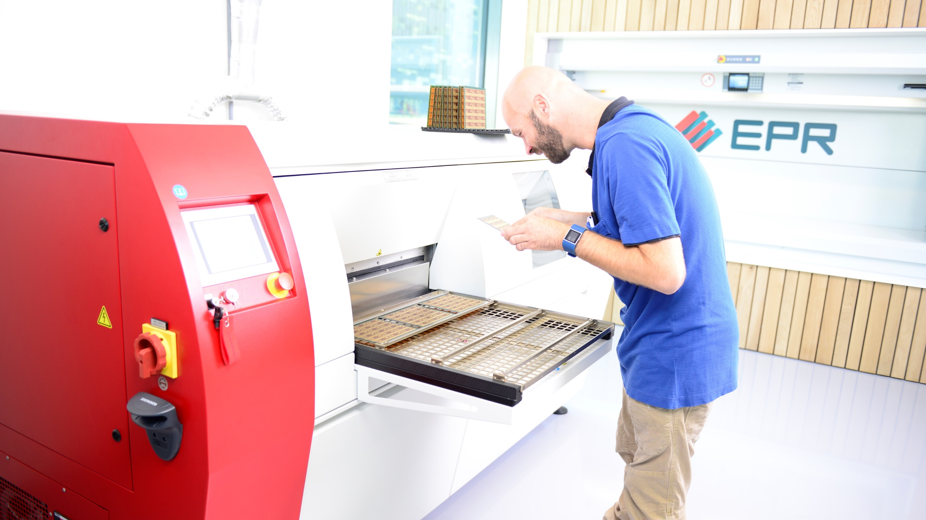
It all begins with a beating heart.
Let’s partner up!
Back

